Slide 1
桃园三结义

Slide 2
目录
注释
组成
买点
卖点
结束

Slide 3
【注】：
“三结义”主要是利用三条均线组成一个操作系统能解决很多我们在操作过程中遇到的问题，在这里我只做一个简单概述：

Slide 4
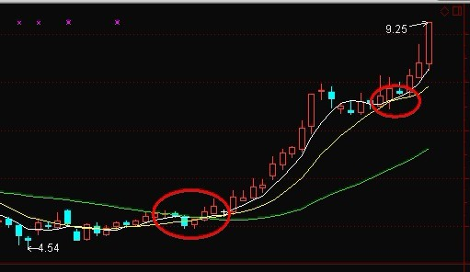

Slide 5
组成
“三结义”用三条均线组成即：
5、10、30三条均线，
5日线叫张飞线，比较快性格像张飞，
10日线叫关羽线，文武双全，
30日线刘备线，纵览大局。

Slide 6
第一买点B1
当三线粘合，就是“三结义”的第一买点，
5日上穿10日，
10日上穿30日
三线基本处于一个点位的时候就是最佳买点的出现。

Slide 7
第二买点B2
当5日线和10日线在三十日线上粘合之后又拉开，
就是死叉未形成
又形成金叉，为第二买点。

Slide 8
第三买点B3
当价格回调到三十日线附近没有跌破，收阳之后可
以做为第三买点。

Slide 9
第一卖出S1
当股价跌破十日线的时候为第一止盈点位，在这里需要减仓，锁定前期的利润。

Slide 10
第二卖出位S2
当股价跌破三十日线，这时候必须卖出股票，等股价再次站上之后再买入。

Slide 11
风险提示
本文中所涉及个股，均为本人观点，不构成推荐。
根据自身风险承受能力自行慎重参考！
个人意见，仅供参考！不构成买卖建议！

